Slide 1

Принципы организации ЭВМ

Slide 2
Определения
Компьютер (computer) – это программируемое электронное устройство для обработки числовых и символьных данных.
  аналоговые компьютеры – складывают и умножают аналоговые (непрерывные) сигналы
  цифровые компьютеры – работают с цифровыми (дискретными) данными.
Hardware – аппаратное обеспечение, «железо».
Software – программное обеспечение, «софт».
1 0 1 0 0 1

Slide 3
Определения
Программа – это последовательность команд, которые должен выполнить компьютер.
Команда – это описание операции (1…4 байта):
  код команды
  операнды – исходные данные (числа) или их адреса
  результат (куда записать).
Типы команд:
  безадресные (1 байт) – увеличить регистр AX на 1
  регистр – ячейка быстродействующей памяти,
  расположенная в процессоре
  одноадресные (2 байта) AX ← AX + 2
  двухадресные (3 байта) X ← X + 2
  трехадресные (4 байта) Y ← X + 2
inc AX
add AX, 2
add ax, | 2
add | X | 2
add | X | 2 | Y

Slide 4
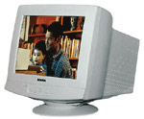
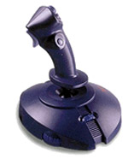
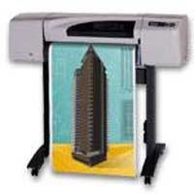
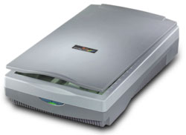
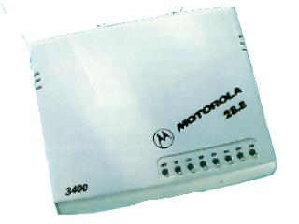
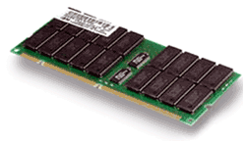
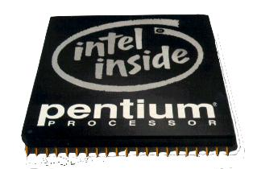
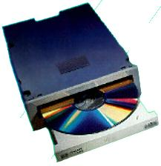

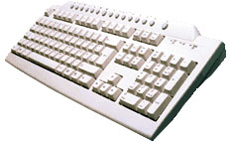
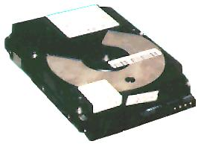
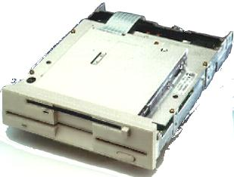

Общая структура персонального
компьютера
Основная
память
Монитор
Манипуляторы
Сканер
Модем
Графопостроитель
(плоттер)
ПЗУ
ОЗУ
  Системная магистраль (шина)
Процессор
Клавиатура
Дисковод
для жёстких
дисков
Дисковод
для гибких
дисков
Дисковод
для компакт
дисков
(CD-ROM )
Сетевая
карта
Принтер

Slide 5
Архитектура компьютера
Архитектура – принципы действия и взаимосвязи основных устройств компьютера (процессора, ОЗУ, внешних устройств).
Принстонская архитектура (фон Неймана):
ОЗУ
(программа
и данные)
данные
управление
прямой доступ
к памяти
прямой доступ
к памяти
устройства
ввода
процессор
устройства
вывода
Гарвардская архитектура – программы и данные хранятся в разных областях памяти.
скорость (одновременно читаем команду и данные)
нужно больше контактов у процессора

Slide 6
Принцип открытой архитектуры
на материнской плате расположены только узлы, которые обрабатывают информацию (процессор и вспомогательные микросхемы, память)
схемы, управляющие другими устройствами (монитором и т.д.) – это отдельные платы, которые вставляются в слоты расширения
схема стыковки новых устройств с компьютером общедоступна (стандарт)
конкуренция, удешевление устройств
производители могут изготавливать новые совместимые устройства
пользователь может собирать ПК «из кубиков»

Slide 7
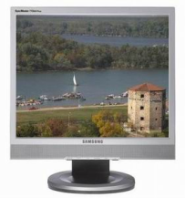

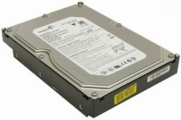
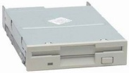
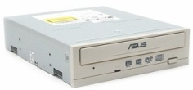
Взаимосвязь блоков ПК
контроллеры
память
видеокарта
сетевая
карта
контроллеры
дисководов
процессор
шины адреса, данных, управления
порты
клавиатура, мышь, модем, принтер, сканер
Шина – многожильная линия связи, доступ к которой имеют несколько устройств.
Контроллер – электронная схема, управляющая внешним устройством по сигналам процессора.

Slide 8
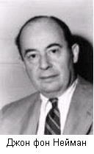
Принципы фон Неймана
«Предварительный доклад о машине EDVAC» (1945)
Принцип двоичного кодирования: вся
информация кодируется в двоичном виде.
Принцип программного управления:
программа состоит из набора команд,
которые выполняются процессором
автоматически друг за другом в
определенной последовательности.
Принцип однородности памяти:
программы и данные хранятся в одной и
той же памяти.
Принцип адресности:
память состоит из пронумерованных ячеек;
процессору в любой момент времени доступна
любая ячейка.

Slide 9
В основу построения большинства ЭВМ положены принципы, сформулированные в 1945 г. Джоном фон Нейманом:
1. Принцип программного управления (программа состоит из набора команд, которые выполняются процессором автоматически друг за другом в заданной
последовательности).
2. Принцип однородности памяти (программы и данные хранятся в одной и той же памяти; над командами можно выполнять такие же действия, как и над данными).
3. Принцип адресности (основная память структурно состоит из пронумерованных ячеек).
ЭВМ, построенные на этих принципах, имеют классическую архитектуру
(архитектуру фон Неймана).

Slide 10
Архитектура ЭВМ – это её логическая организация, структура и ресурсы.
Архитектура определяет принцип действия, информационные связи и взаимное соединение основных логических узлов ЭВМ:
  центрального процессора;
  периферийных процессоров;
  оперативного ЗУ (запоминающего устройства);
  внешних ЗУ;
  периферийных устройств.
Функции памяти:
  приём информации от других устройств;
  запоминание информации;
  передача информации по запросу в другие устройства машины.

Slide 11
Функции процессора:
  обработка данных по заданной программе (выполнение над ними арифметических и логических операций) – функция АЛУ (арифметико-логического устройства);
  программное управление работой устройств ЭВМ – функция УУ (устройства управления).
В состав процессора входят также регистры (процессорная память) – ряд специальных запоминающих ячеек.
Регистры выполняют две функции:
  кратковременное хранение числа или команды;
  выполнение над ними некоторых операций.

Slide 12
Выполнение программы
Счетчик команд (IP = Instruction Pointer) – регистр, в котором хранится адрес следующей команды.
IP
Команда, расположенная по этому адресу, передается в УУ. Если это не команда перехода, регистр IP увеличивается на длину команды.
УУ расшифровывает адреса операндов.
Операнды загружаются в АЛУ.
УУ дает команду АЛУ на выполнение операции.
Результат записывается по нужному адресу.
Шаги 1-5 повторяются до получения команды «стоп».
AB3D₁₆
по адресу AB3D₁₆

Slide 13
Важнейшие регистры:
  счетчик команд (служит для автоматической выборки команд программы из последовательных ячеек памяти, в нем хранится адрес выполняемой команды);
  регистр команд и состояний (служит для хранения кода команды).
  Команда – это элементарная операция, которую должна выполнить ЭВМ.
Команда содержит:
  код выполняемой операции;
  адреса операндов;
  адрес размещения результата.
  ADD X Y X Y Z
  одноадресная двухадресная трёхадресная
ADD X
ADD X Y
ADD X Y Z

Slide 14
Выполнение команды разбивается на следующие этапы:
из ячейки памяти, адрес которой хранится в счетчике команд, выбирается команда,
(при этом содержимое счётчика команд увеличивается);
команда передаётся в устройство управления (в регистр команд);
устройство управления расшифровывает адресное поле команды;
по сигналам устройства управления операнды выбираются из памяти в АЛУ
(в регистры операндов);
УУ расшифровывает код операции и выдаёт сигнал АЛУ выполнить операцию;
результат операции остаётся в процессоре, либо возвращается в ОЗУ.
процессор
счетчик команд
УУ
регистр команд
регистры операндов
АЛУ
сумматор
ОЗУ
программа

Slide 15
Архитектуры компьютеров
фон Неймана
многомашинная
(независимые задачи)
УУ
УУ
УУ
УУ
АЛУ
АЛУ
АЛУ
АЛУ
ОЗУ
ОЗУ
ОЗУ
ОЗУ
многопроцессорная
(части одной задачи,
по разным программам)
параллельные процессоры
(части одной задачи,
по одной программе)
УУ
УУ
УУ
УУ
АЛУ
АЛУ
АЛУ
АЛУ
АЛУ
АЛУ
ОЗУ
ОЗУ

